Slide 1



Slide 2






НАЦИОНАЛНИ КОНТАКТ ЦЕНТАР
ЗА БЕЗБЕДНОСТ ДЕЦЕ НА ИНТЕРНЕТУ
19833
bit@mit.gov.rs
PAMETNO&BEZBEDNO
@pametnoibezbedno
@pametnoibezbedno
www.pametnoibezbedno.gov.rs

Slide 3



ДОБРЕ СТРАНЕ ИНТЕРНЕТА
ДРУЖЕЊЕ И РАЗМЕНА ИСКУСТАВА
УЧЕЊЕ
ДЕЉЕЊЕ ЗНАЊА И УМЕЋА
ЗАБАВА
ЛОШЕ СТРАНЕ ИНТЕРНЕТА
НЕТАЧНИ, НЕПРИМЕРЕНИ И
ШТЕТНИ САДРЖАЈИ
ЗЛОУПОТРЕБА ПОДАТАКА
УВРЕДЕ И ГОВОР МРЖЊЕ
ВРБОВАЊЕ ОД СТРАНЕ ПРЕДАТОРА
ЗАВИСНОСТ ОД ИНТЕРНЕТА

Slide 4
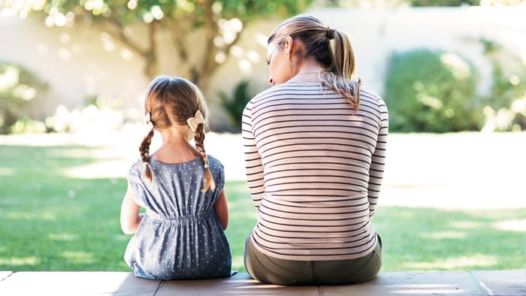
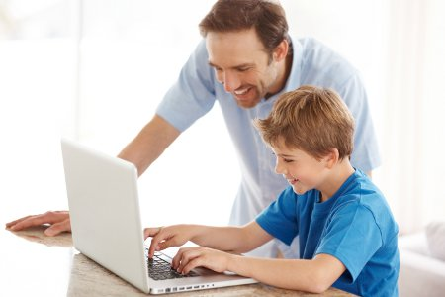
КОМУНИКАЦИЈА СА ДЕЦОМ
ШТА РАДЕ КАД СУ ОНЛАЈН?
ШТА ПОСЕЋУЈУ?
СА КИМЕ ЧЕТУЈУ?
КО ИХ КОНТАКТИРА?

Slide 5
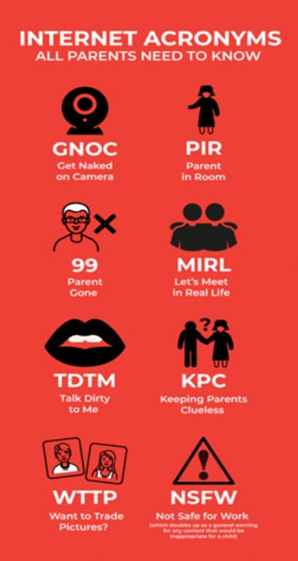
ДА ЛИ ЗНАТЕ ШТА ОВО ЗНАЧИ?
8 Oral Sex
99 Parent Gone
ASL Age/Sex/location
FYEO For your eyes only
GNOC Get Naked on camera
GYPO Get your pants off
HAK Hugs and kisses
IWSN I want sex now
J/O Jerking off
KFY Kiss for you
MIRL Meet in real life
MOS Mom over shoulder
NIFOC Nude in front of computer
NSFW Not safe for work
P911 Parent alert
PAW Parents are watching
PAL Parents are listening
PIR Parent in room
POS Parent over shoulder
PRON Porn
RUMORF Are you Male or female?
RUH Are you horny?
TDTM Talk dirty to me
WTTP Want to trade pictures?

Slide 6










ДРУШТВЕНЕ МРЕЖЕ
НЕМОЈТЕ ДОЋИ У ИСКУШЕЊЕ ДА ДЕТЕТУ
САМО ПРЕДАТЕ СПАКОВАН УРЕЂАЈ!
САЧУВАЈТЕ ДОКАЗ!
Уколико приметите лажни
или хаковани профил,
пријавите на
19833

Slide 7




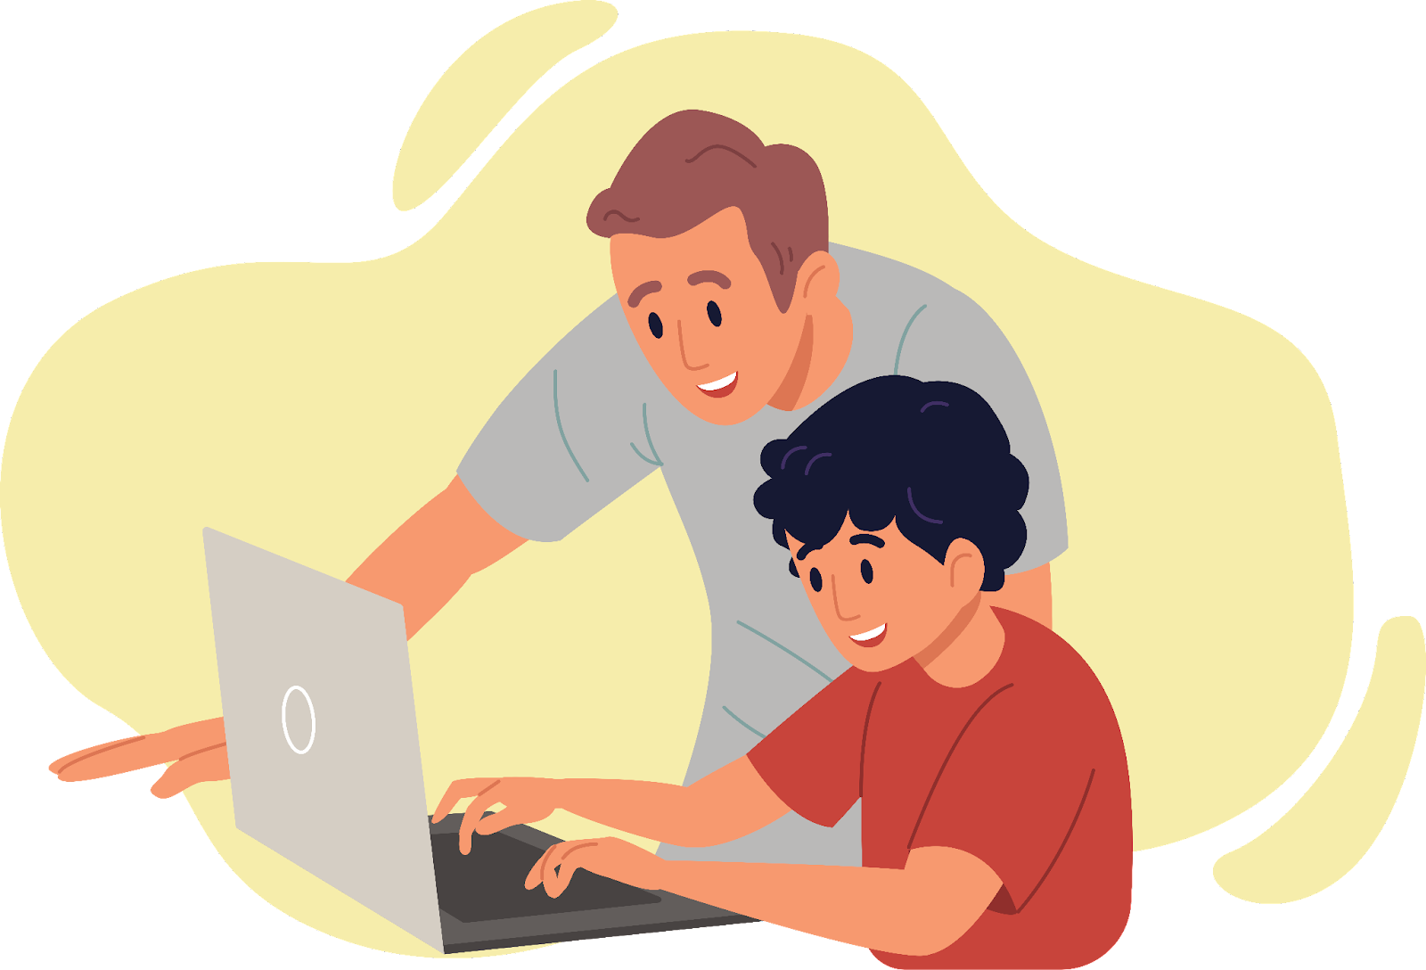
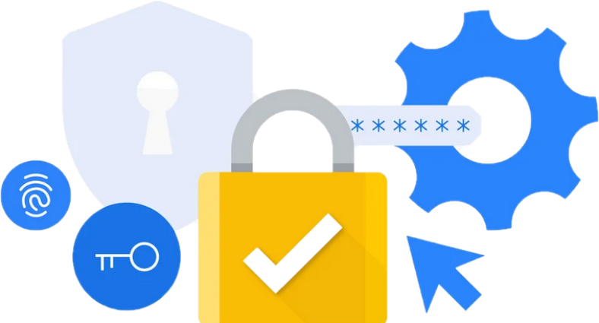



НАУЧИТЕ ДЕЦУ БЕЗБЕДНОМ ПОНАШАЊУ
НА ИНТЕРНЕТУ!
БЕЗ ОДАВАЊА ЛИЧНИХ ИНФОРМАЦИЈА
ШИФРЕ ЧУВАТИ ЗА СЕБЕ
ПОДЕШАВАЊА ПРИВАТНОСТИ
КОНТРОЛА КОМЕНТАРА
ВЕЛИКИ БРОЈ ПРИЈАТЕЉА НЕ
ЗНАЧИ ПРАВО ПРИЈАТЕЉСТВО

Slide 8
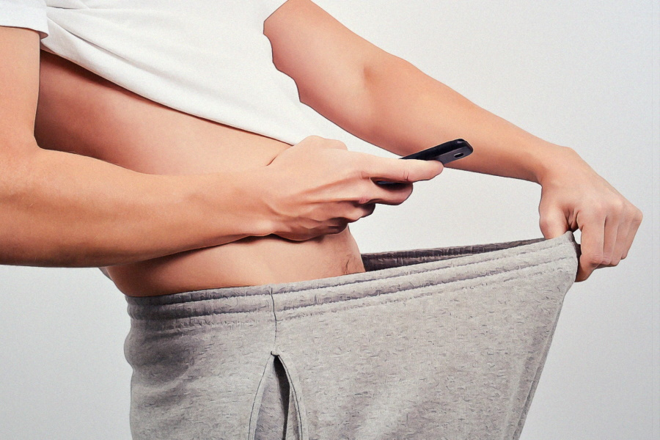
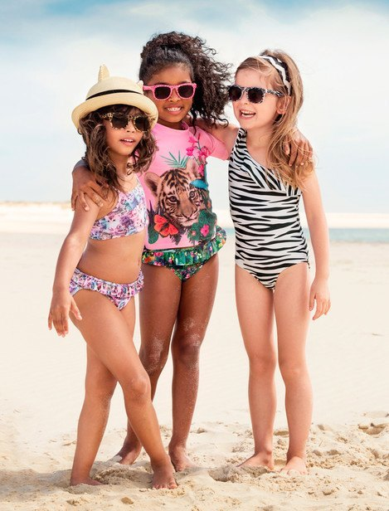
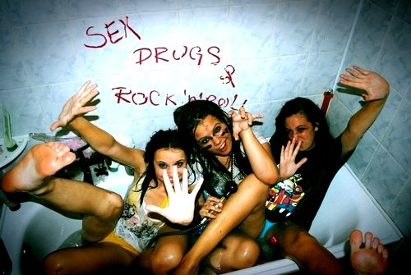
ФОТОГРАФИЈЕ НА ИНТЕРНЕТУ!
САГЛАСНОСТ
СВЕ ОСТАЈЕ ЗАУВЕК - ДИГИТАЛНА СЕНКА
ОНЛАЈН РЕПУТАЦИЈА
Фотографије које вам делују безазлене неко може искористити као порнографију.

Slide 9
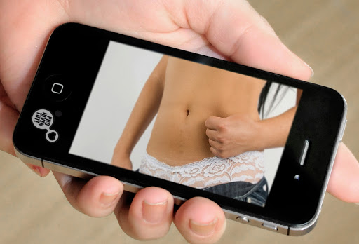
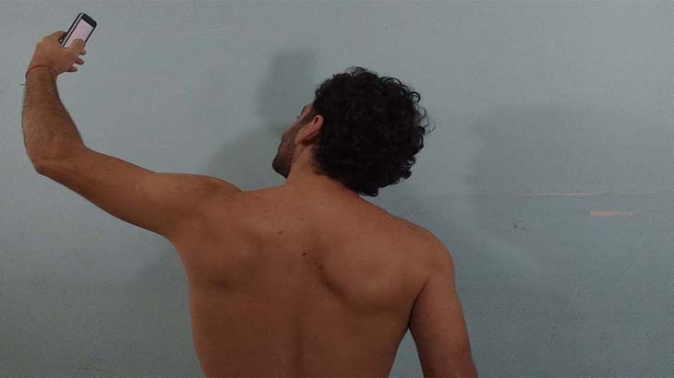
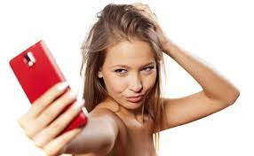
СЕКСТИНГ (Sexting)
Добровољна размена експлицитних фотографија
РАЗЛОЗИ:
ЖЕЛЕ ДА ЗАДИВЕ ПОТЕНЦИЈАЛНОГ
МОМКА ИЛИ ДЕВОЈКУ
ПРИЈАТЕЉИ ИХ ПРИТИСКАЈУ
ОДГОВОР НА СЕКСУАЛНУ
ТЕКСТУАЛНУ ПОРУКУ
ВРСТЕ:
СЕКСТИНГ КАО СЕКСУАЛНО УЗНЕМИРАВАЊЕ
СЕКСТИНГ КАО ЧИН БЕСА,
ОСВЕТЕ ИЛИ ДРУГЕ АГРЕСИЈЕ

Slide 10
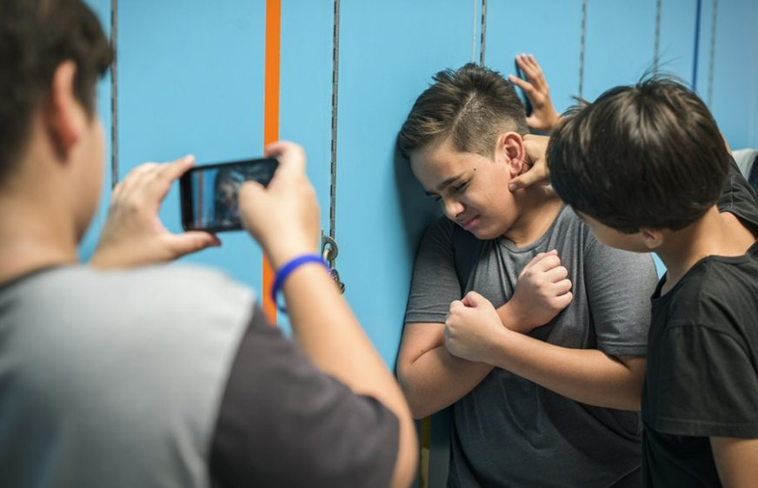
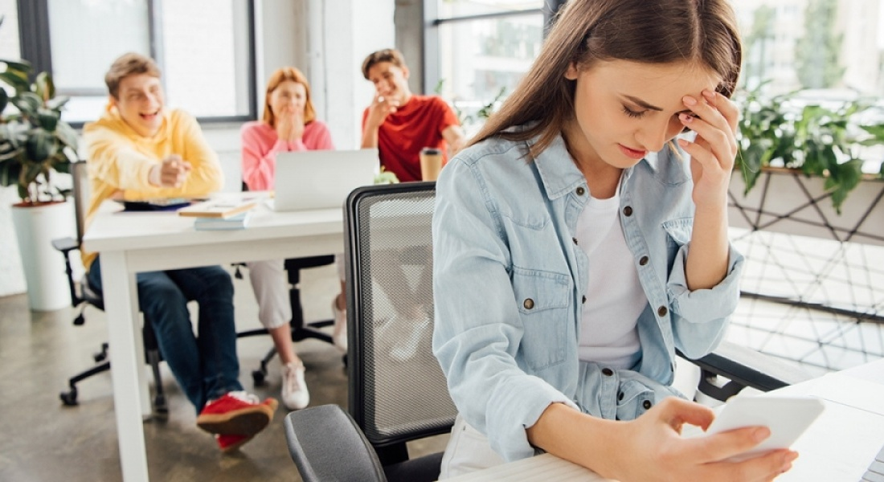
ВРШЊАЧКО НАСИЉЕ - Cyberbulling
УВРЕДЉИВИ ТЕКСТОВИ И ИМЕЈЛОВИ
УВРЕДЉИВЕ ПОРУКЕ, СЛИКЕ ИЛИ ВИДЕО МАТЕРИЈАЛ
ИМИТИРАЊЕ, ИСКЉУЧИВАЊЕ
ПОНИЖАВАЊЕ ОНЛАЈН
ОГОВАРАЊЕ
Истраживања показују да је једно од петоро деце узраста од 8 до 17 година у току прошле године било мета
CYBERBULLYING-a.

Slide 11
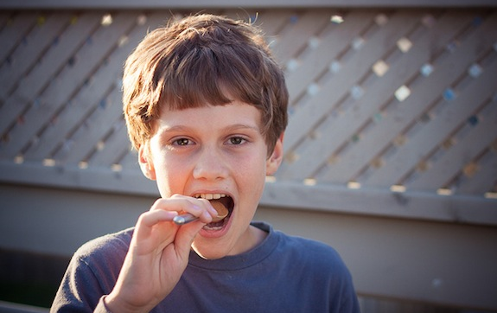
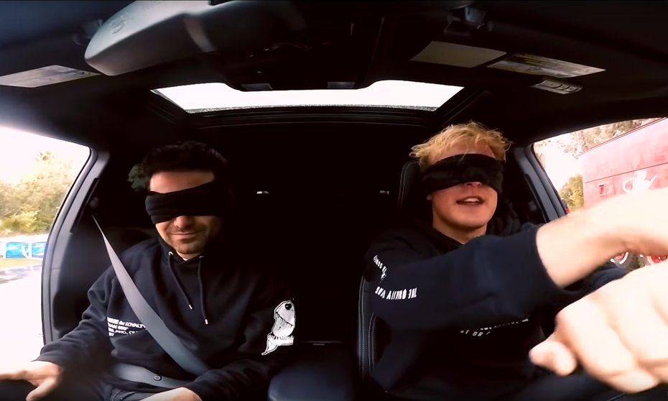
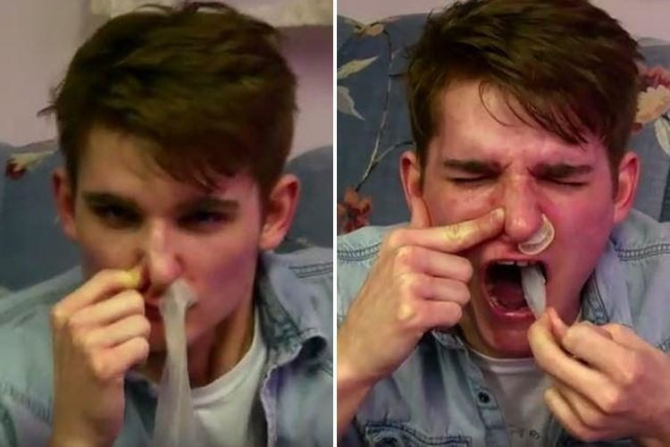
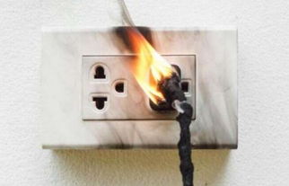
ИГРЕ ИЗАЗОВА- Challenge
Cinnamon Challenge
- ИЗАЗОВ СА ЦИМЕТОМ
Game of 72 – ИГРА “72 САТА”
The Choke challenge
- ИГРА ДАВЉЕЊА
Outlet / Penny challenge

Slide 12
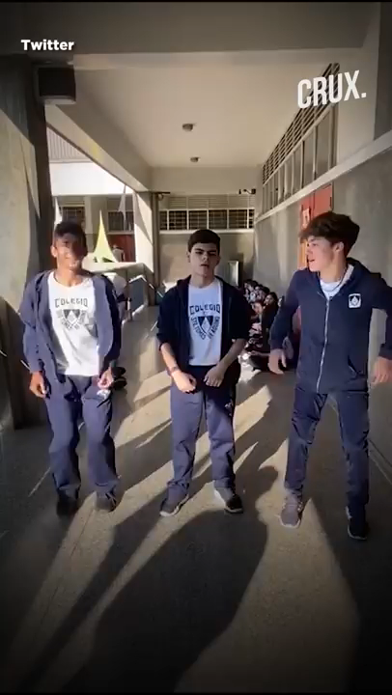

Slide 13
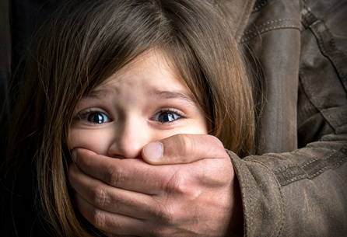
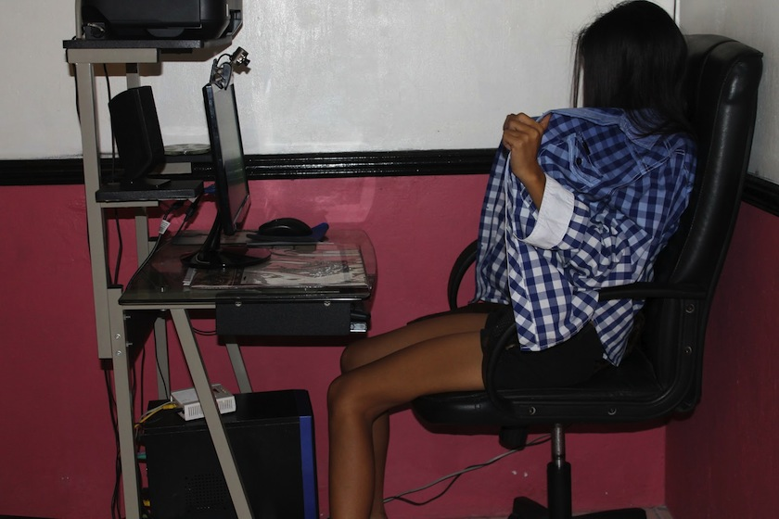
ПРЕДАТОРИ
Одрасле особе које контактирају малолетна лица ради свог личног задовољства и користи.
ГДЕ?
друштвене мреже
собе за ћаскање
игре на мрежи
КАКО ИХ ВРБУЈУ?
користе надимке
граде пријатељство
деле иста интересовања
750 000
Cyber предатора се у сваком тренутку налази на интернету!
САЈБЕР ЈАЗБИНЕ

Slide 14
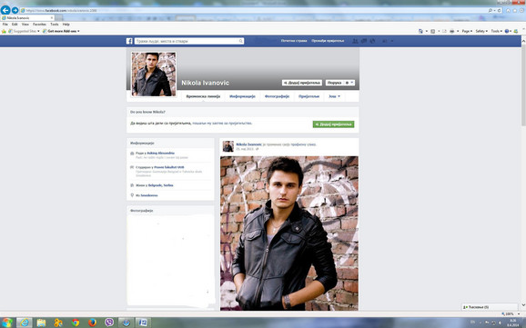
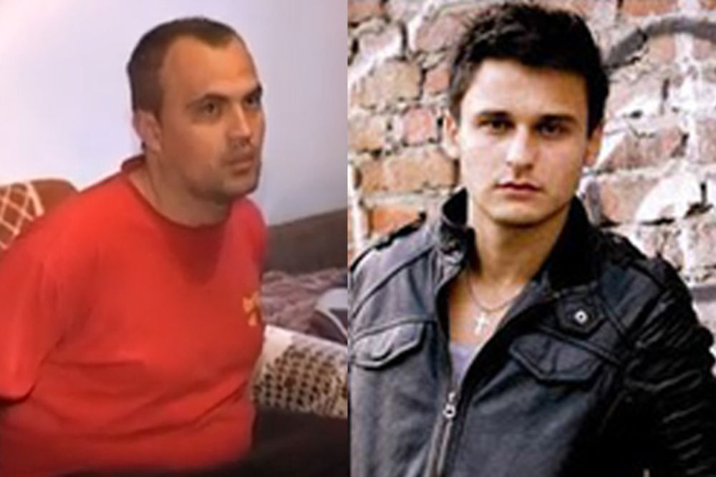
З.Л.(1979) из Малог Зворника лажно се представљао на Facebook-у као Никола Ивановић и тако ступао у контакт са малолетним девојчицама и децом. Након задобијања поверења, захтевао да му достављају обнажене фотографије, после чега их је уцењивао и претио да ће их доставити њиховим пријатељима и родитељима. Неретко је претњама силом, захтевао да му путем веб камера изводе експлицитне порнографске представе у циљу личног самозадовољавања, а снимке је чувао у свом мобилном телефону које је нудио на продају за износ од 3000 до 5000 динара.

Slide 15
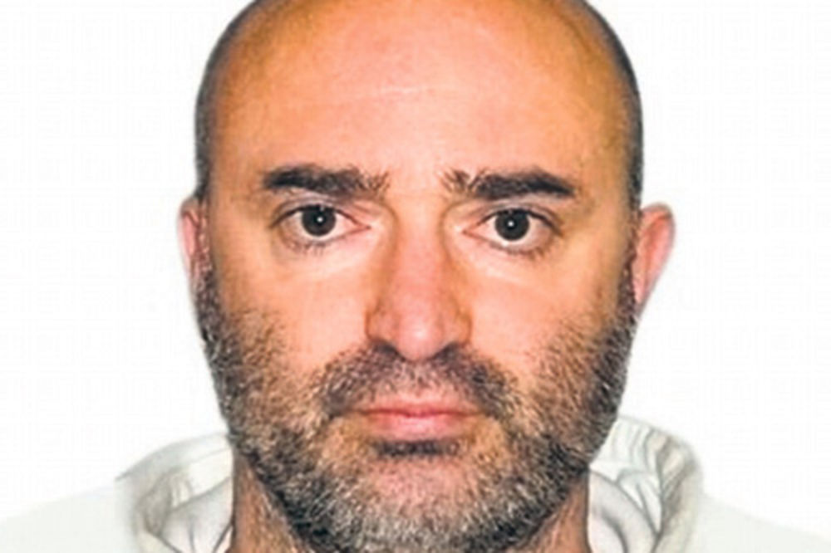
„Био је неки момак који ми је стално говорио како сам прелепа, привлачна и да жели да ме упозна. Чак и ако сам понављала да не желим, он је наставио да ми шаље његов број телефона и говорио ми да га позовем.“
Александар Нешковић (46) је девојчицу из Обреновца, која је тада имала 13 година, намамио на састанак, тако што се преко Facebook-а лажно представио као
„Филип 007“ који има 17 година.
Након краћег дописивања разменили су имејл адресе и бројеве мобилних телефона.
Девојчицу је сачекао испред школе, представио се као Филипов отац и тако је убедио да уђе у аутомобил и силовао је.
Приликом хапшења, полиција је у његовом телефону и рачунару нашла више од 200 порно снимака са малолетницама.

Slide 16
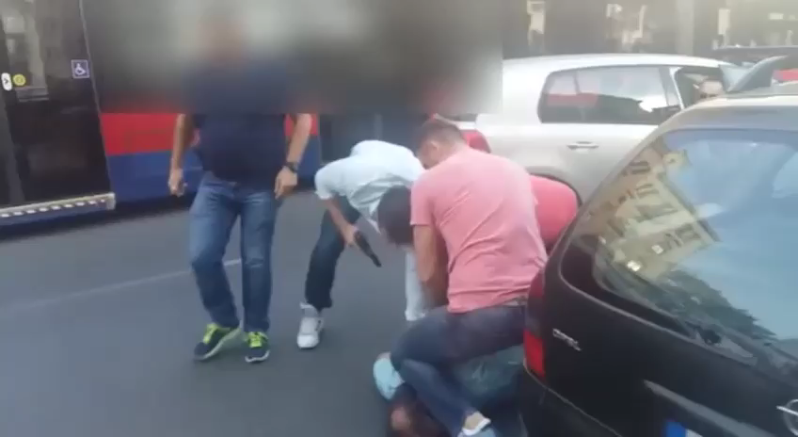

Slide 17



СВИ ОБЛИЦИ ДИГИТАЛНОГ НАСИЉА СУ КАЖЊИВИ
Ако је реч о озбиљним облицима насиља, нарочито о застрашујућим претњама и узнемиравајућим порукама, обавезно све пријавите полицији или се обратите Центру!
Скоро 43% деце је злостављано на интернету.
1 од 4 деце је то доживело више од једног пута.
Само 1 од 10 жртава ће обавестити родитеља или одраслу особу од поверења о својој ситуацији насиља.

Slide 18
ПИТАЛИ СМО ОСНОВЦЕ…
Деца углавном разговарају о својим страховима и опасностима на интернету са свима осим са својим родитељима. Разлог због кога не желе да поделе проблем са родитељима између осталог јесте страх од забране коришћења Интернета.
12% испитане деце у Србији међу пријатељима на Facebook-у има своје родитеље.
53% прихвата позив за пријатељство на друштвеним мрежама од непознатих особа.
80% комуницира путем чета са непознатим особама.
31% испитане деце изјавило је да њихови родитељи не знају шта они раде на Интернету.
35% деце потврђује да су имали физички сусрет са особом са којом су се упознали путем
интернета.

Slide 19
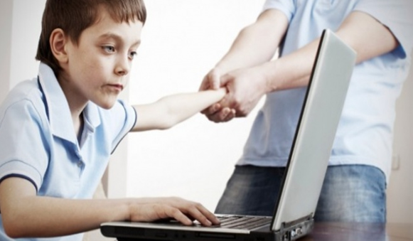
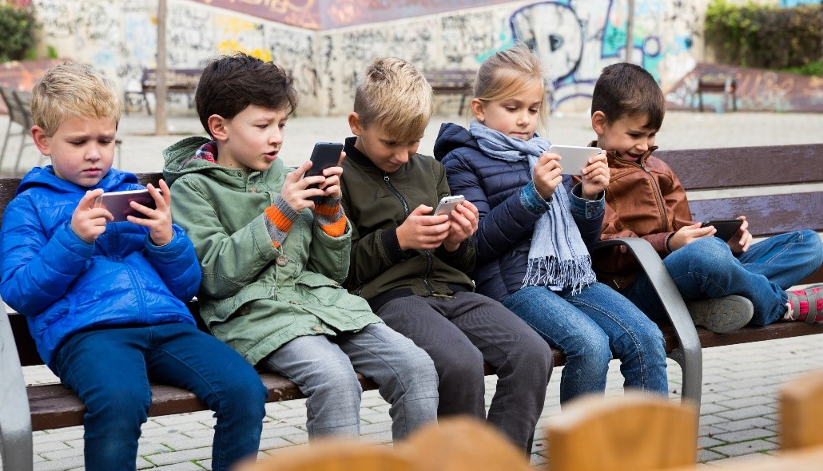
ПРЕКОМЕРНА УПОТРЕБА ИНТЕРНЕТА
Велики број сати (4–6ч) проведених на интернету може изазвати негативне последице по физичко и психичко здравље.
ПОСЛЕДИЦЕ:
Главобоље и болови у леђима
Проблеми са концентрацијом
Губитак килаже
Отуђење
Занемаривање обавеза
Photo: Shutterstock

Slide 20
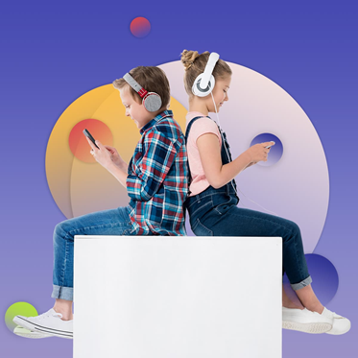
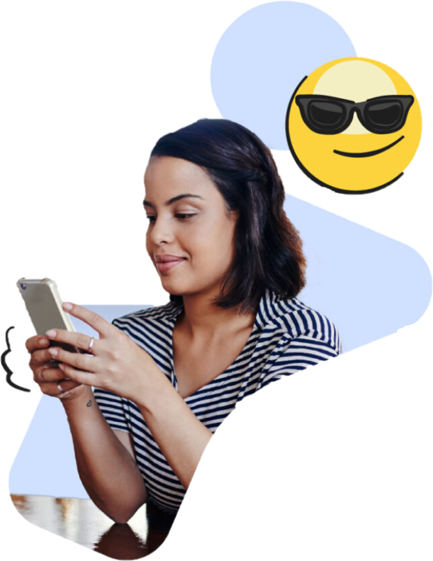
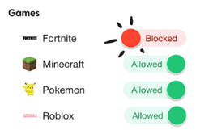
ФИЛТЕРИ И АПЛИКАЦИЈЕ
које омогућавају контролу уређаја
ваше деце су:
  Family link Parental Control
  Family Centar na Snapchat-у
  Family Pairing na TikTok-у
  SecureTeen Parental Control
  Kids Place - Parental Control
  Screen Time Parental Control
  Google Alert
  http://www1.k9webprotection.com/
Компјутер редовно скенирајте са porn detection software.

Slide 21
БОЉИ_ИНТЕРНЕТ_ЗА_ДЕЦУ bit@mit.gov.rs
ХВАЛА НА ПАЖЊИ!

